Slide 1

UFA INTERNATIONAL EDUCATION FAIR
www.mmco-expo.ru
www.education.bashkortostan.ru
www. bvkexpo.ru

Slide 2

Новые цифровые компетенции библиотекаря ИБЦ.
Электронные библиотеки – школам
Спикер:
Валиева Гульназ Рустямовна,
зав. библиотекой МАОУ «Гимназия № 1» г. Стерлитамака

Slide 3
ЭЛЕКТРОННОЕ ИЗДАНИЕ
Электронный документ (группа электронных документов), прошедший редакционно-издательскую обработку, предназначенный для распространения в неизменном виде, имеющий выходные сведения.
(ГОСТ 7.83-2001. МЕЖГОСУДАРСТВЕННЫЙ СТАНДАРТ. СИСТЕМА СТАНДАРТОВ ПО ИНФОРМАЦИИ, БИБЛИОТЕЧНОМУ И ИЗДАТЕЛЬСКОМУ ДЕЛУ. ЭЛЕКТРОННЫЕ ИЗДАНИЯ)

Slide 4
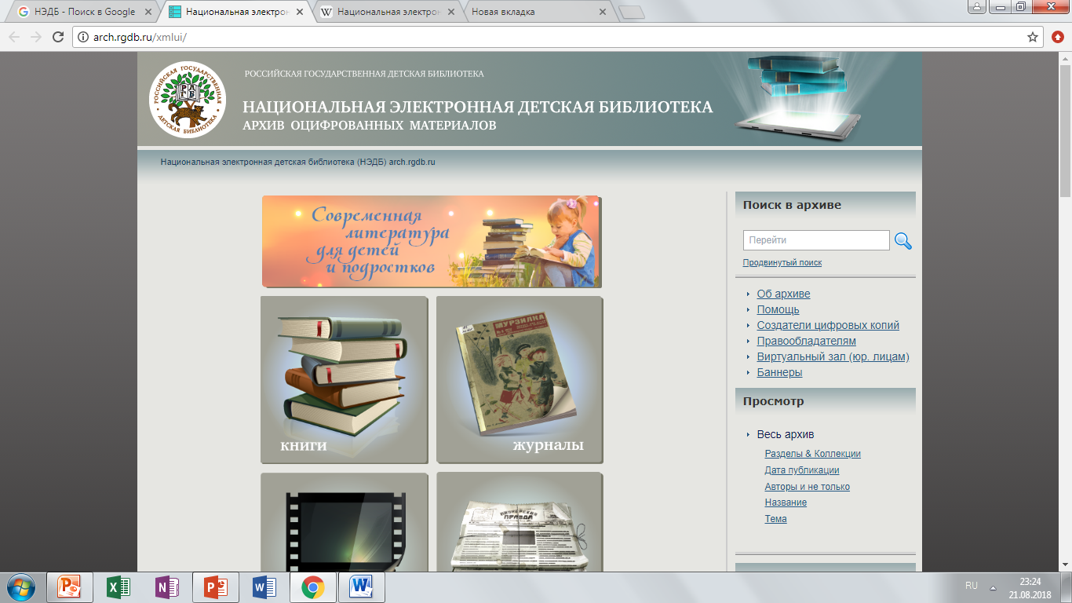

Slide 5
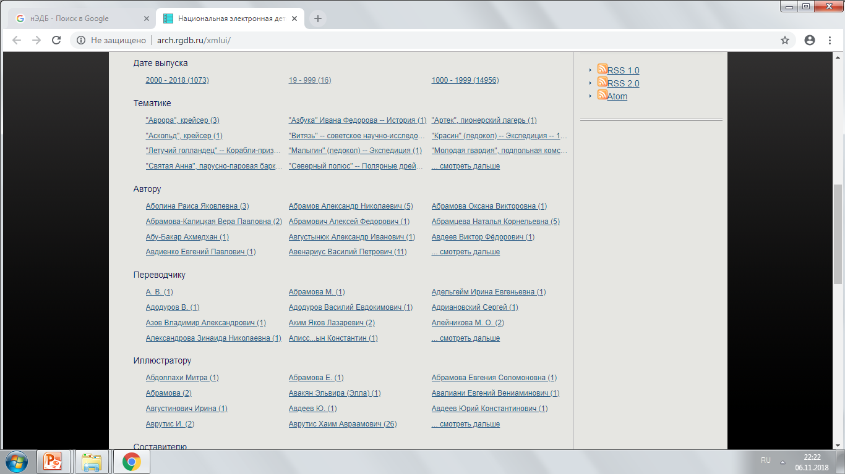
ВДНХ, Зал Сергея Аксакова
7 ноября 2018 г.

Slide 6
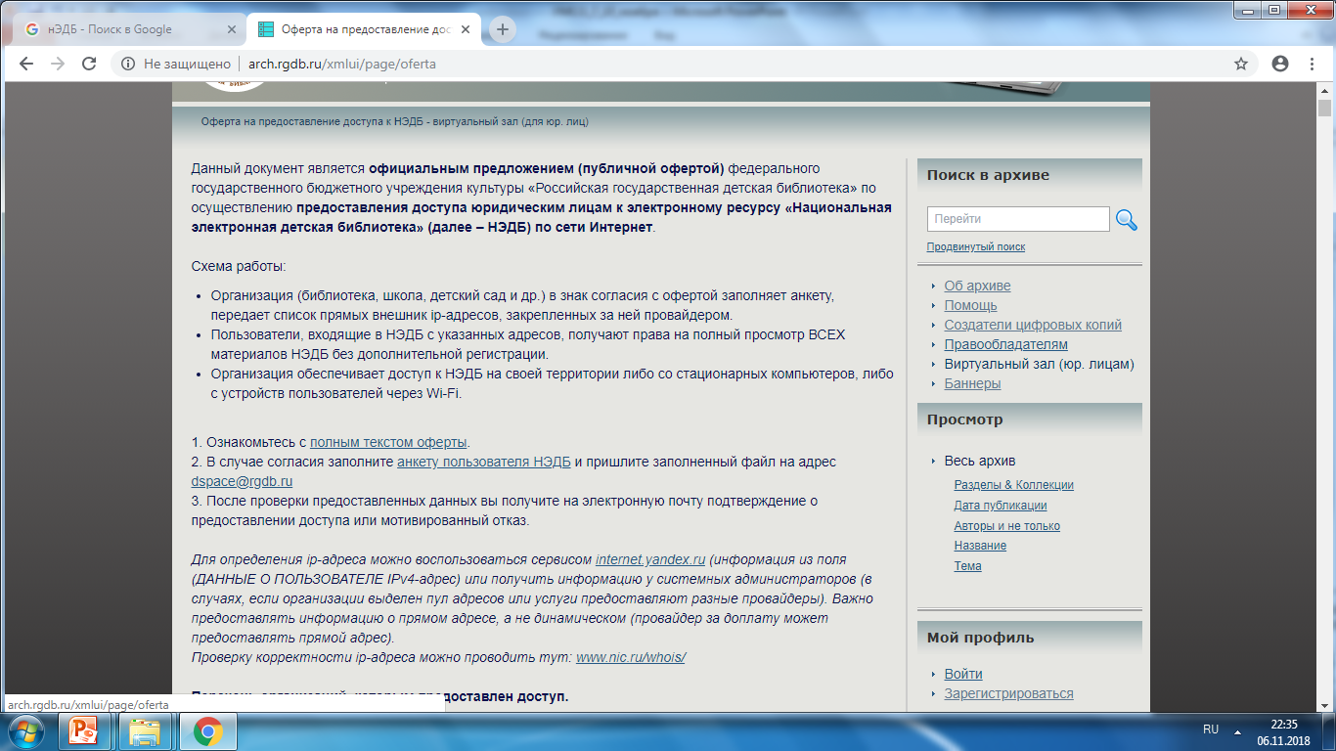


Slide 7
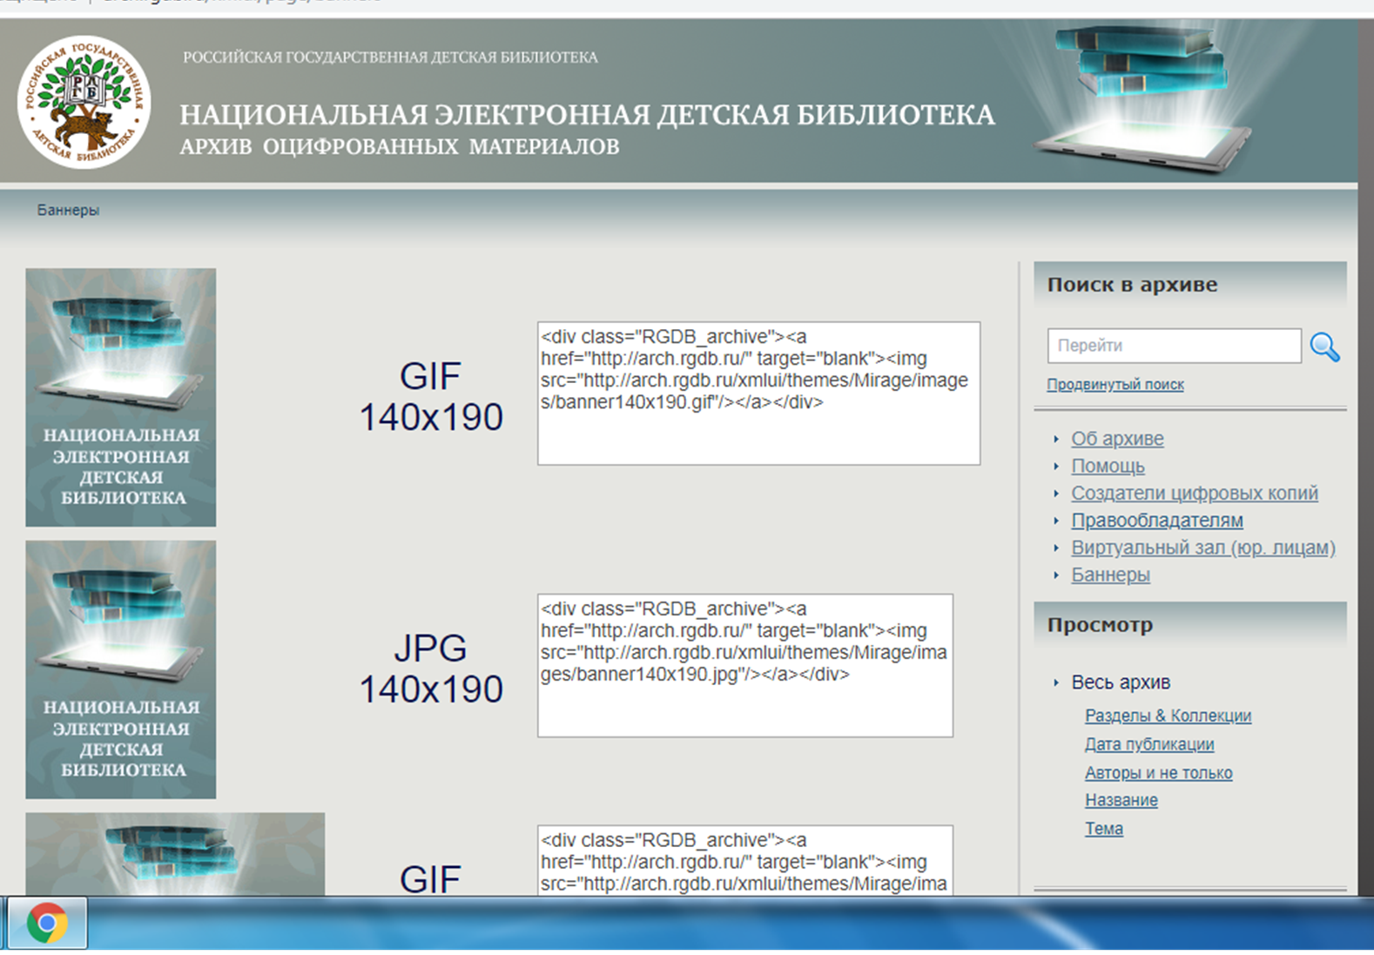

Slide 8


Slide 9
В формировании фонда НЭБ используются:
произведения, перешедшие в общественное достояние;
произведения образовательного и научного значения, не переиздававшиеся последние 10 лет;
произведения, права на которые получены в рамках договоров с правообладателями;
а также другие произведения, правомерно переведенные в цифровую форму

Slide 10


НЭБ в цифрах
в каталоге национальной электронной библиотеки
39 644 427 записей;
общее количество электронных документов в фондах НЭБ - 4 375 352;
в общественном достоянии - 3 741 088;
охраняемые авторским правом - 603 585.

Slide 11
Как подключиться к НЭБ?
Для получения доступа к ресурсам НЭБ библиотека (участник НЭБ) должна выполнить следующие требования:
Заключить договор о подключении к НЭБ и предоставлении доступа к объектам НЭБ с оператором НЭБ – ФГБУ «РГБ».
Подключение к Национальной электронной библиотеке осуществляется безвозмездно на весь срок действия договора.
Выполнить необходимые настройки терминалов доступа (компьютеров) к НЭБ в помещении библиотеки.

Slide 12
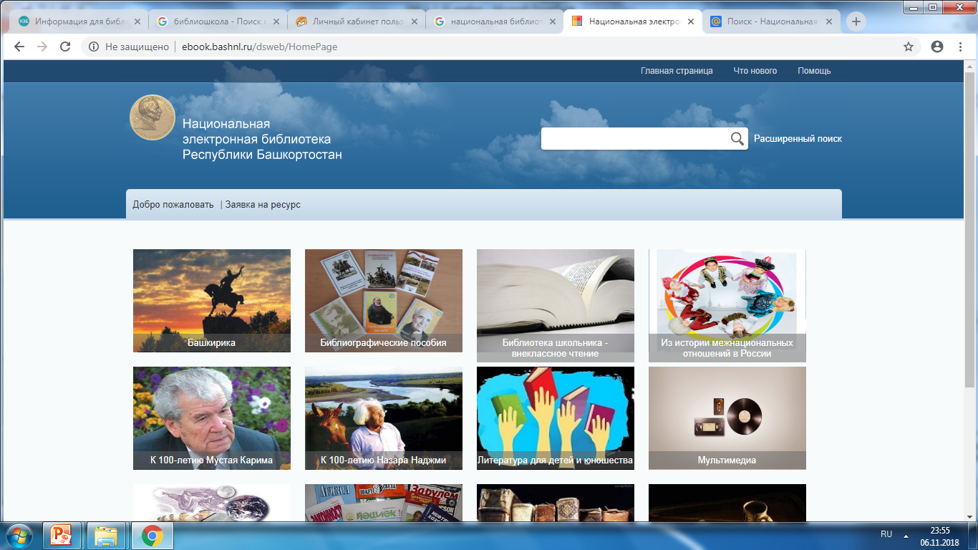

Slide 13
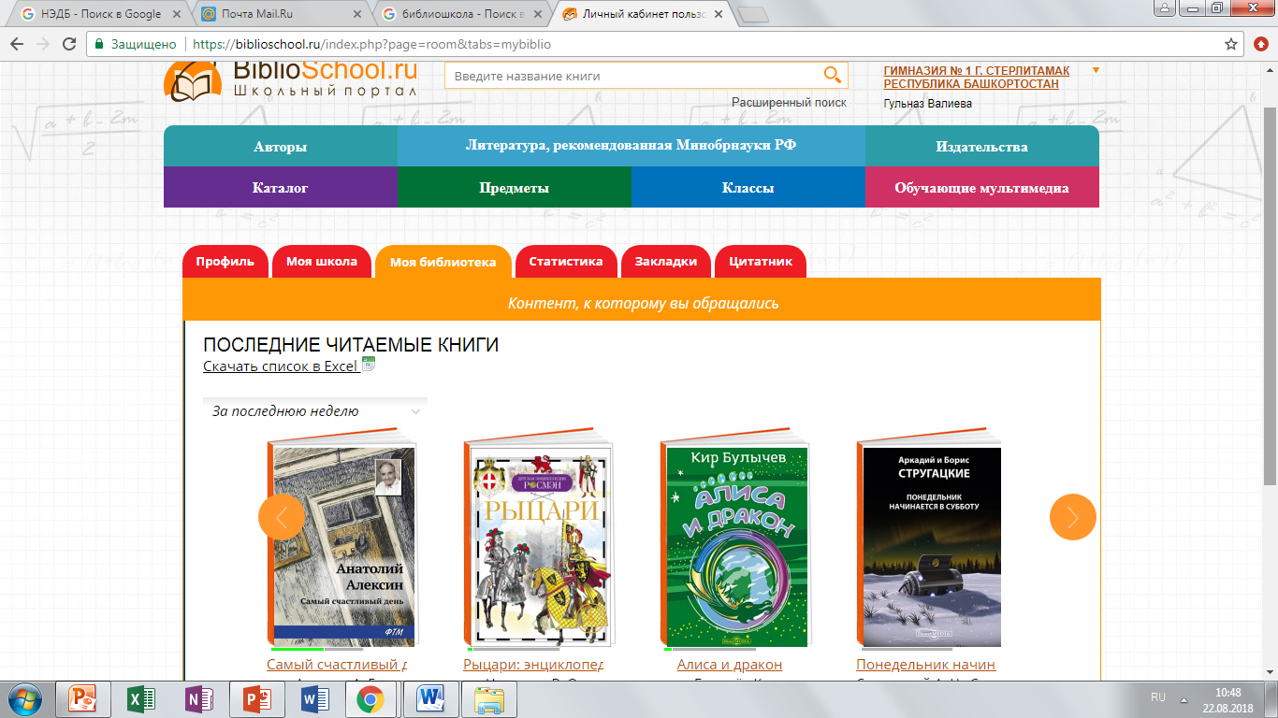

Slide 14
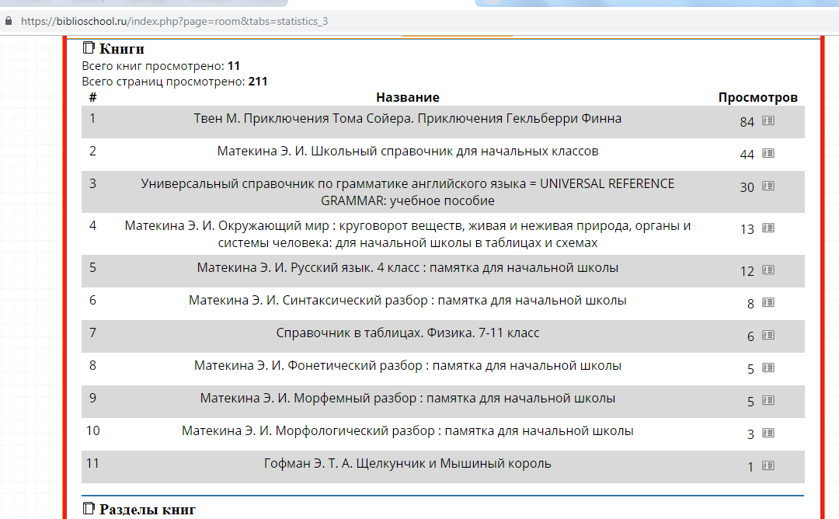

Slide 15
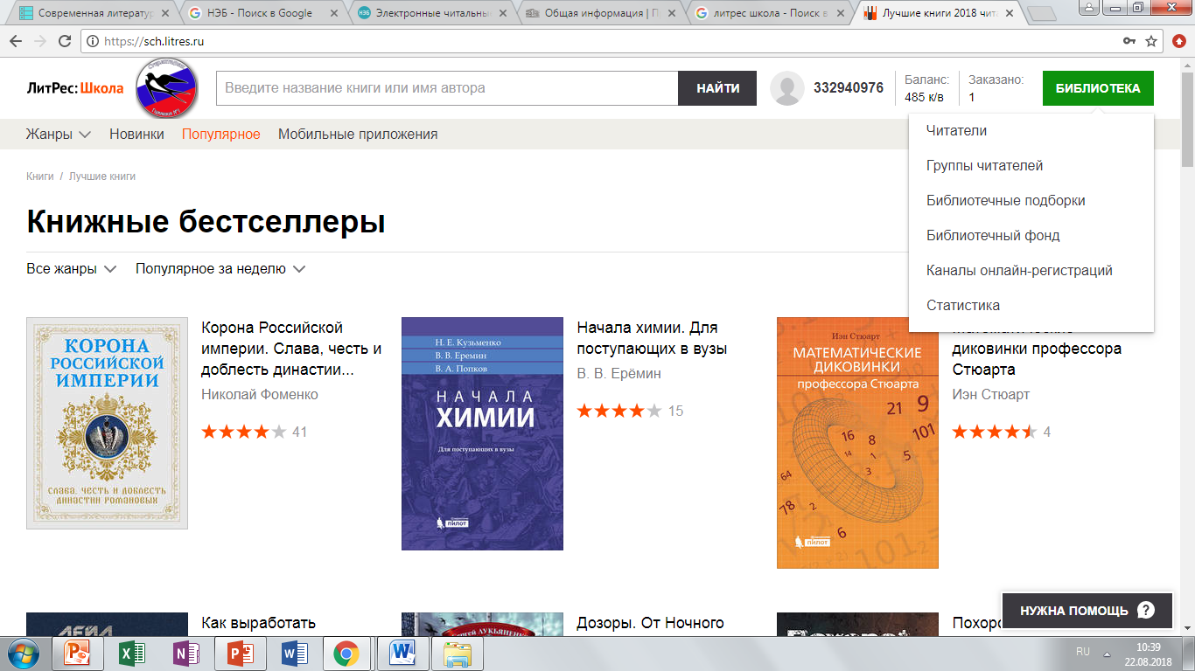

Slide 16
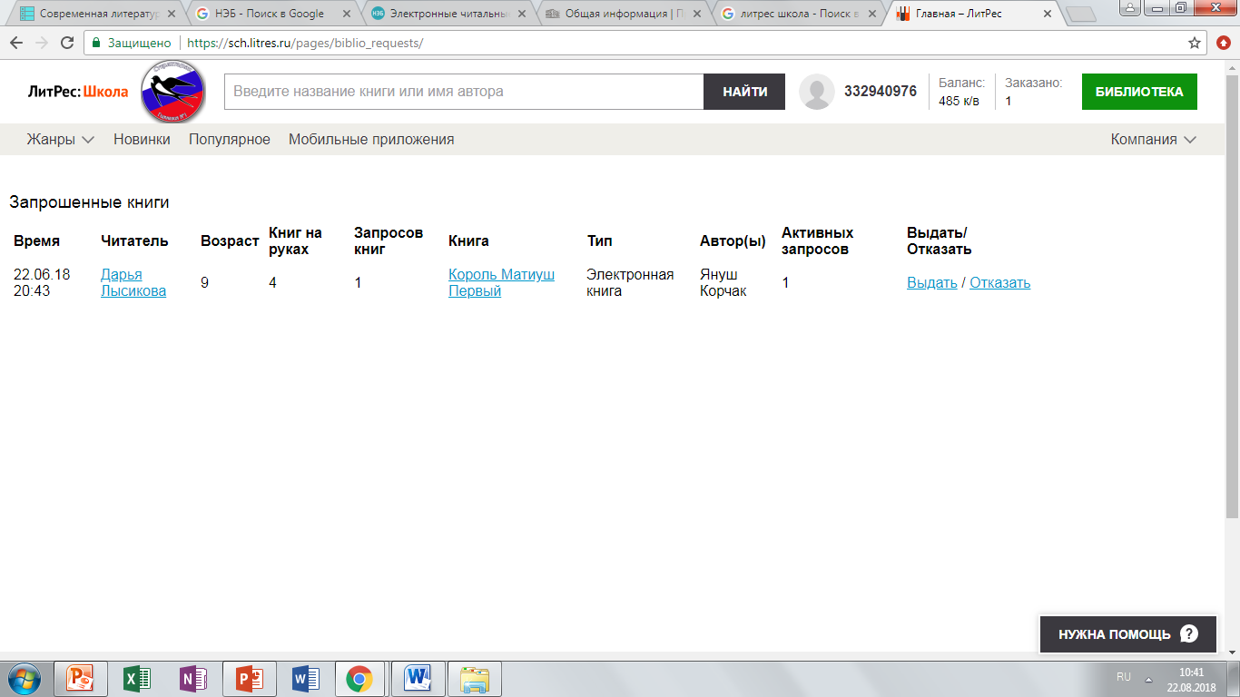

Slide 17
